Slide 1

Taäp ñoïc
TẬP ĐỌC – LỚP 5
Kì diệu rừng xanh
TUẦN 8
KÌ DIỆU RỪNG XANH

Slide 2
Đọc câu:
* Tôi có cảm giác mình là một người khổng lồ đi lạc vào kinh đô của vương quốc những người tí hon.
* Những con chồn sóc với chùm lông đuôi to đẹp vút qua không kịp đưa mắt nhìn theo.
* Những chiếc chân vàng đang giẫm trên thảm lá vàng và sắc nắng cũng rực vàng trên lưng nó.

Slide 3

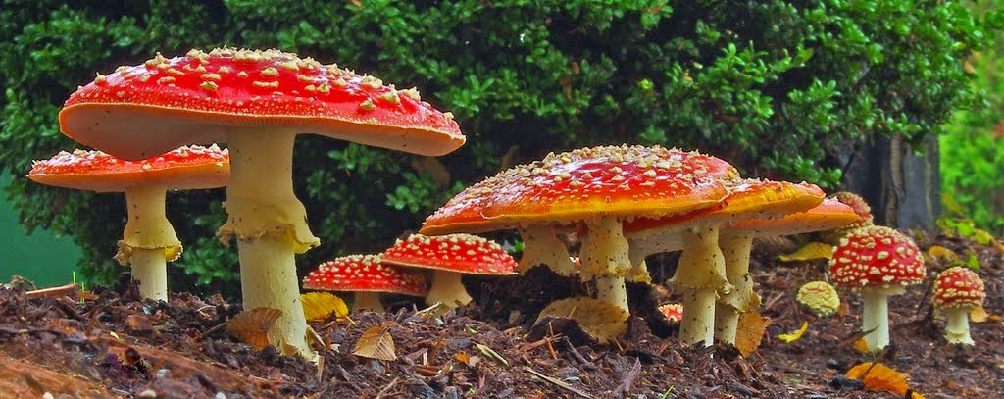
Lúp xúp: ở liền nhau, thấp và sàn sàn như nhau.

Slide 4
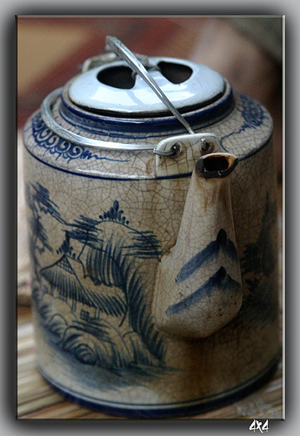

Ấm tích: ấm to bằng sứ dùng để đựng nước uống

Slide 5

Tân Kì: mới lạ

Slide 6
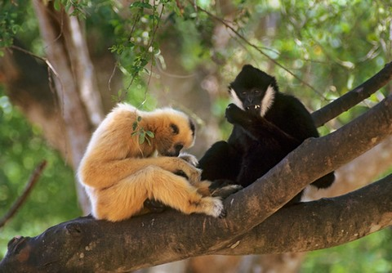
Vượn bạc má: một loài vượn có chòm lông trắng như bông ở hai bên má.

Slide 7
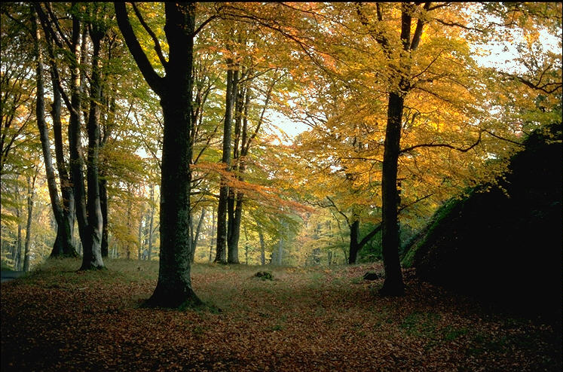
Khộp: Câythân gỗ thẳng họ dầu, lá to và rụng sớm vào đầu mùa khô.

Slide 8
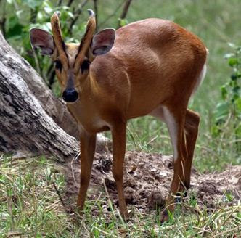
Con mang

Slide 9
Tập đọc: Kì diệu rừng xanh
(Nguyễn Phan Hách)
2.Tìm hiểu bài
Đọc đoan 1 và thảo luận nhóm đôi 2 phút:
1. Những cây nấm rừng đã khiến tác giả có những liên tưởng thú vị gì?
Tác giả liên tưởng vạt nấm rừng như một thành phố nấm, mỗi chiếc nấm như một lâu đài kiến trúc tân kì, bản thân mình như một người khổng lồ đi lạc vào kinh đô của vương quốc những người tí hon với những đền đài, miếu mạo, cung điện lúp xúp dưới chân.
2. Nhờ cách miêu tả ấy mà cảnh vật đẹp thêm như thế nào?
Những liên tưởng của tác giả làm cho cảnh vật trong rừng thêm đẹp, sinh động ,trở nên lãng mạn như trong truyện cổ tích.
Đoạn 1 nói lên ý gì?
Ý 1. Vẻ đẹp kì bí , lãng mạn của vương quốc nấm

Slide 10
Tập đọc: Kì diệu rừng xanh
(Nguyễn Phan Hách)
Luyện đọc
Tìm hiểu bài
Đọc từ:
loanh quanh,
sặc sỡ
Từ ngữ:
mải miết,
gọn ghẽ
- kiến trúc
Đọc câu:
- miếu mạo
* Tôi có cảm giác mình là một người khổng lồ đi lạc vào kinh đô của vương quốc những người tí hon.
- thần bí
Ý1: Vẻ đẹp kì diệu của những chiếc nấm.
* Những con chồn sóc với chùm lông đuôi to đẹp vút qua không kịp đưa mắt nhìn theo.
* Những chiếc chân vàng đang giẫm trên thảm lá vàng và sắc nắng cũng rực vàng trên lưng nó.

Slide 11
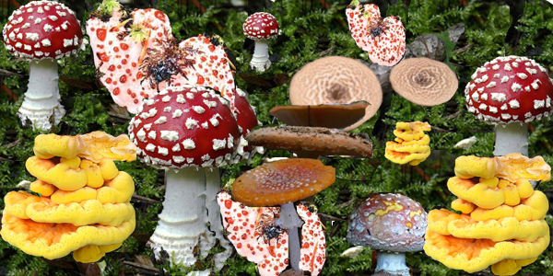
Tập đọc: Kì diệu rừng xanh
(Nguyễn Phan Hách)

Slide 12
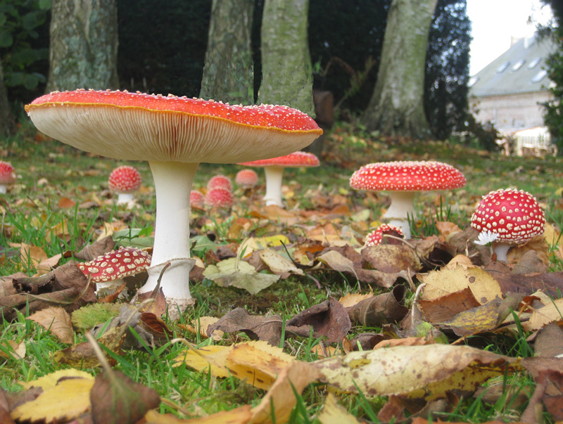
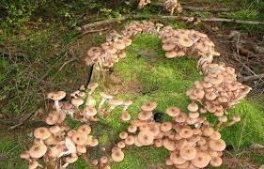
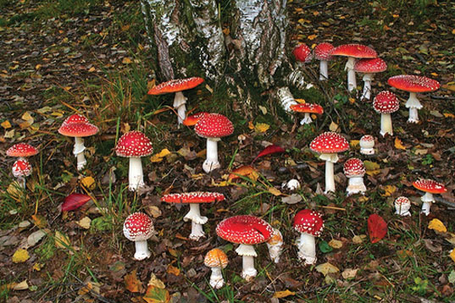
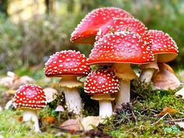
Tập đọc: Kì diệu rừng xanh
(Nguyễn Phan Hách)

Slide 13
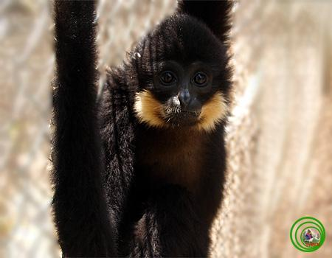
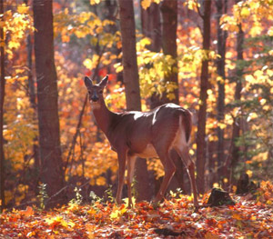
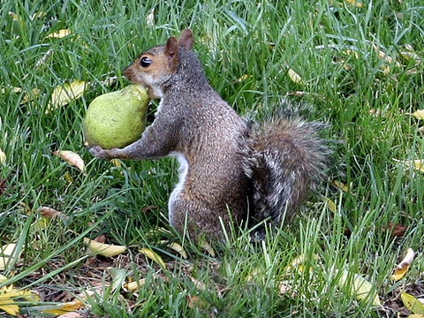
Tập đọc: Kì diệu rừng xanh
(Nguyễn Phan Hách)

Slide 14
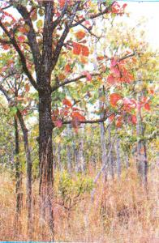
Tập đọc: Kì diệu rừng xanh
(Nguyễn Phan Hách)

Slide 15
Trò chơi
Đoán ô chữ
1
 |  | R | À | O | R | À | O | `
C | Â | Y | T | H | Ư | A
 |  | K | H | Ổ | N | G | L | Ồ
 |  | L | Ô | N | G | Đ | U | Ô | I
 |  | L | Ú | P | X | Ú | P
 |  |  |  | M | A | I | M | I | Ế | T
 |  | L | O | A | N | H | Q | U | A | N | H
Ấ | M | T | Í | C | H
2
3
4
5
6
7
8
Câu 3: Tìm từ trái nghĩa với từ tí hon ở đoạn 1?
Câu 4: Những con chồn sóc với chùm ………to đẹp vút qua không kịp đưa mắt nhìn theo.
Câu 5: Đây là 1 từ láy phần vần ở đoạn 1?
Câu 6: Đây là 1 từ láy bắt đấu bằng âm m, ở đoạn 3?
Câu 7: Đây là 1 từ láy có phần là anh ở đoạn 1?
Câu 8: Ở Đoạn 1tác giả tả những chiếc nấm to bằng cái gì?
Câu 2: Ở đoạn 1 tác giả nói đến rừng cây dày hay cây thưa?
Câu 1: Từ láy cả âm và vần ở đoạn 2?

Slide 16







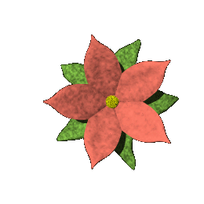
Chúc các em học tốt

